Slide 1
Obezita jako nemoc
- nové možnosti farmakologické terapie u dětí
MUDr. Jan Boženský
Dětská obezitologická ambulance
Dětské oddělení
Nemocnice Agel, Ostrava –Vítkovice
Dětská obezita
Lázně Kynžvart 11.09.2021

Slide 2
Conflict of interest
Primář dětského oddělení Nemocnice AGEL Ostrava-Vítkovice
Předseda Sekce pediatrické obezitologie České obezitologické společnosti JEP
Předseda Správní rady Nadační fondu 1000 DNÍ DO ŽIVOTA
Člen správní rady Společnosti pro výživu

Slide 3
Dětská obezita
WHO považuje obesitu za jeden z nejzávažnějších globálních zdravotních problémů 21. století
World Health Organization. Report of the commission on ending childhood obesity. World Health Organization: Geneva, Switzerland, 2016.
Studie dokazují, že 41 milionů dětí mladších 5 let má nadváhu nebo obezitu v Evropě
Cuschieri, S. and Mamo, J. Getting to grips with the obesity epidemic in Europe. SAGE Open Med. 2016; 4: 2050312116670406
World Health Organization: Childhood overweight and obesity. Available online: http://www.who.int/dietphysicalactivity/childhood/en/ (accessed on June 20, 2018)

Slide 4
Dětská obezita
Do roku 2050 existuje předpoklad, že obezita postihne 60% mužů, 50% žen a 25% dětí, pokud budou současné trendy pokračovat
Kerry Swanton. National Heart forum. Healthy Weight, Healthy Lives: A Toolkit For Developing Local Strategies. http://www.fph.org.uk/ uploads/full_obesity_toolkit-1.pdf
Odhaduje se, že náklady na léčbu obezitu (přímé i nepřímé) v Evropě jsou kolem 81 miliard EUR ročně, tj.1,9% - 4,7% z celkových ročních nákladů na zdravotní péči při léčbě obézních pacientů
World Health Organization: Childhood overweight and obesity. Available online: http://www.who.int/dietphysicalactivity/childhood/en/ (accessed on June 20, 2018)

Slide 5
Dětská obezita
Děti s obezitou jsou vystaveny zvýšenému riziku komplikací včetně metabolických a kardiovaskulárních
Zimmet P, Alberti KG, Kaufman F, et al; IDF Consensus Group. The metabolic syndrome in children and adolescents - an IDF consensus report. Pediatr Diabetes 2007;8:299-306.
Dětská obezita může být spojená s rozvojem závažných psychických potíží s negativním dopadem na úroveň vzdělání
Griffiths LJ,WolkeD, PageAS, et al. Obesity and bullying: different effects for boys and girls. Archives of Disease in Childhood 2006;91:121-125.
Ahrens W, Moreno LA, Mårild S, et al; IDEFICS consortium. Metabolic syndrome in young children: definitions and results of the IDEFICS study. Int J Obes 2014;38:S4-14.

Slide 6
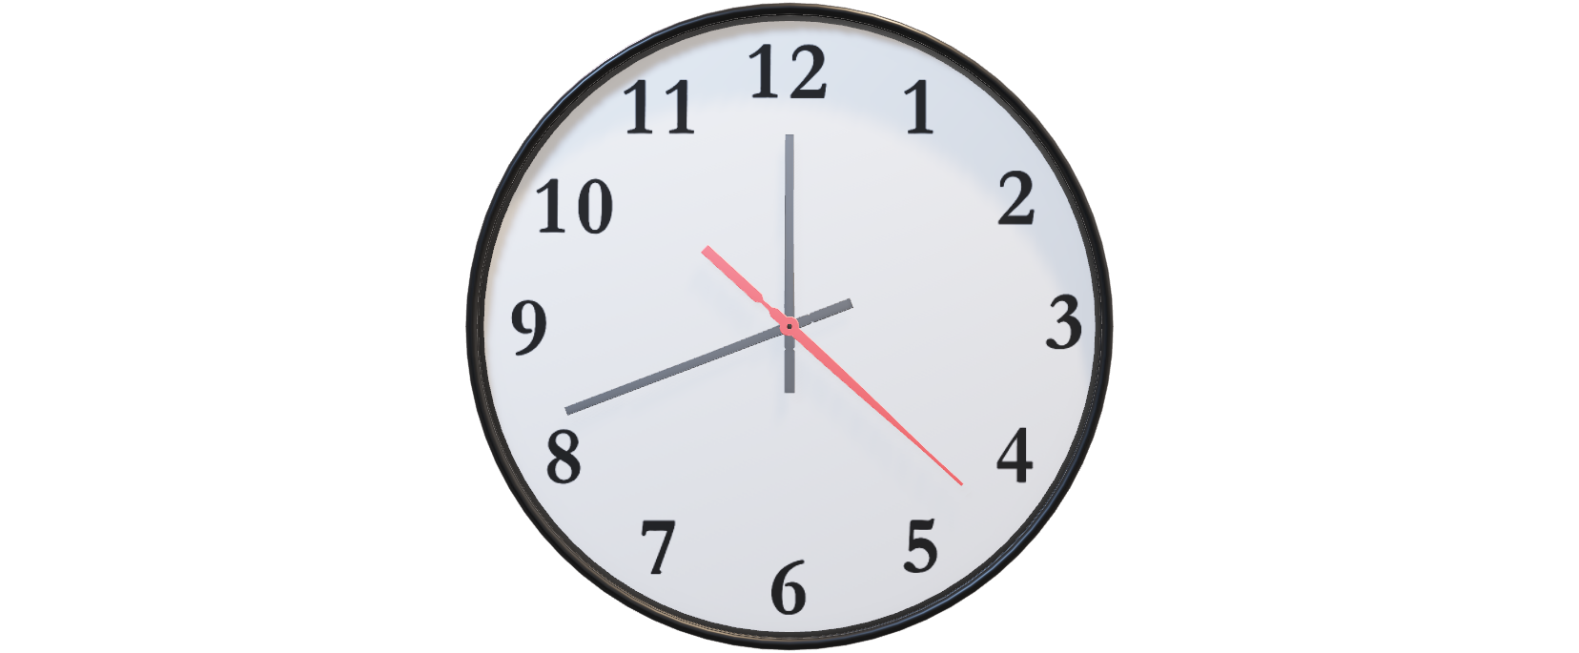

Slide 7
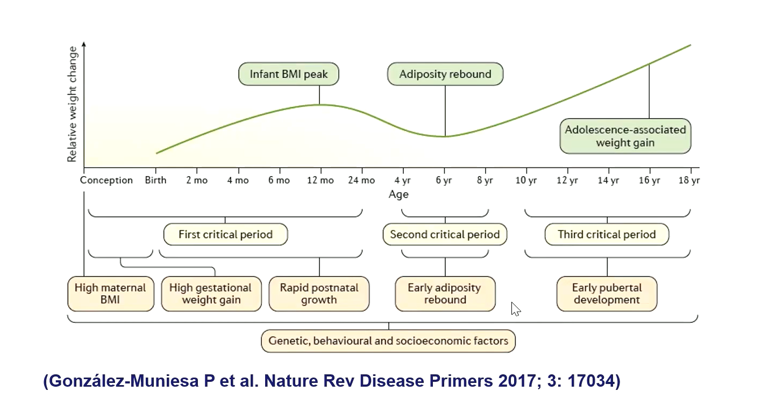
Kritická místa ve vývoji pro vznik obezity

Slide 8
Prevence vzniku dětské obezity
Individuální
Kojení
Pravidelná fyzická aktivita
Rodina
Podpora vhodných jídelních zvyklostí
Podpora vhodné fyzické aktivity
Společnost
Podpora vhodných edukačních programů
Regulace reklamy, automatů ve školách, zdanění „nezdravých“ potravin
Vyvážená strava
Snížení příjmu slazených nápojů
Limitace času strávených na sítích
Podpora zdravého prostředí (školní stravování, zdravého pitné režimu – pítka, dostupnost vhodné fyzické aktivity – školní hřiště)
Vhodný režim spánku

Slide 9
Co tedy s obézním dítětem?
?
Podpora zdravého životního stylu
Medikace
Bariatrie

Slide 10
Jak tedy kombinovat
Pro ty, kdo potřebují podporu
Pro závažné formy obezity
Medikace (Metformin, Saxenda)
Bariatrie
Podpora zdravého životního stylu (edukace, monitorace pohybové aktivity )
Pro všechny v rámci edukace

Slide 11
Co tedy s obézním dítětem?
?
Podpora zdravého životního stylu (edukace, monitorace pohybové aktivity )
Medikace (Metformin, Saxenda)
Bariatrie
Pro všechny v rámci edukace

Slide 12
Zdravý životní styl - edukace
Relativně levný, může ho (to) edukovat skoro každý
Efekt velmi krátkodobý (3-6 měsíců trvání efektu bez dalšího opakování)
Nutné zapojit celou rodinu (včetně prarodičů)
Ideální pro prevenci vzniku nadváhy a obezity
Možno využít moderní technologie pro monitoraci – příjem energie, složení i pohyb
Dostatek edukačních podkladů (lokální, národní, evropské …)

Slide 13
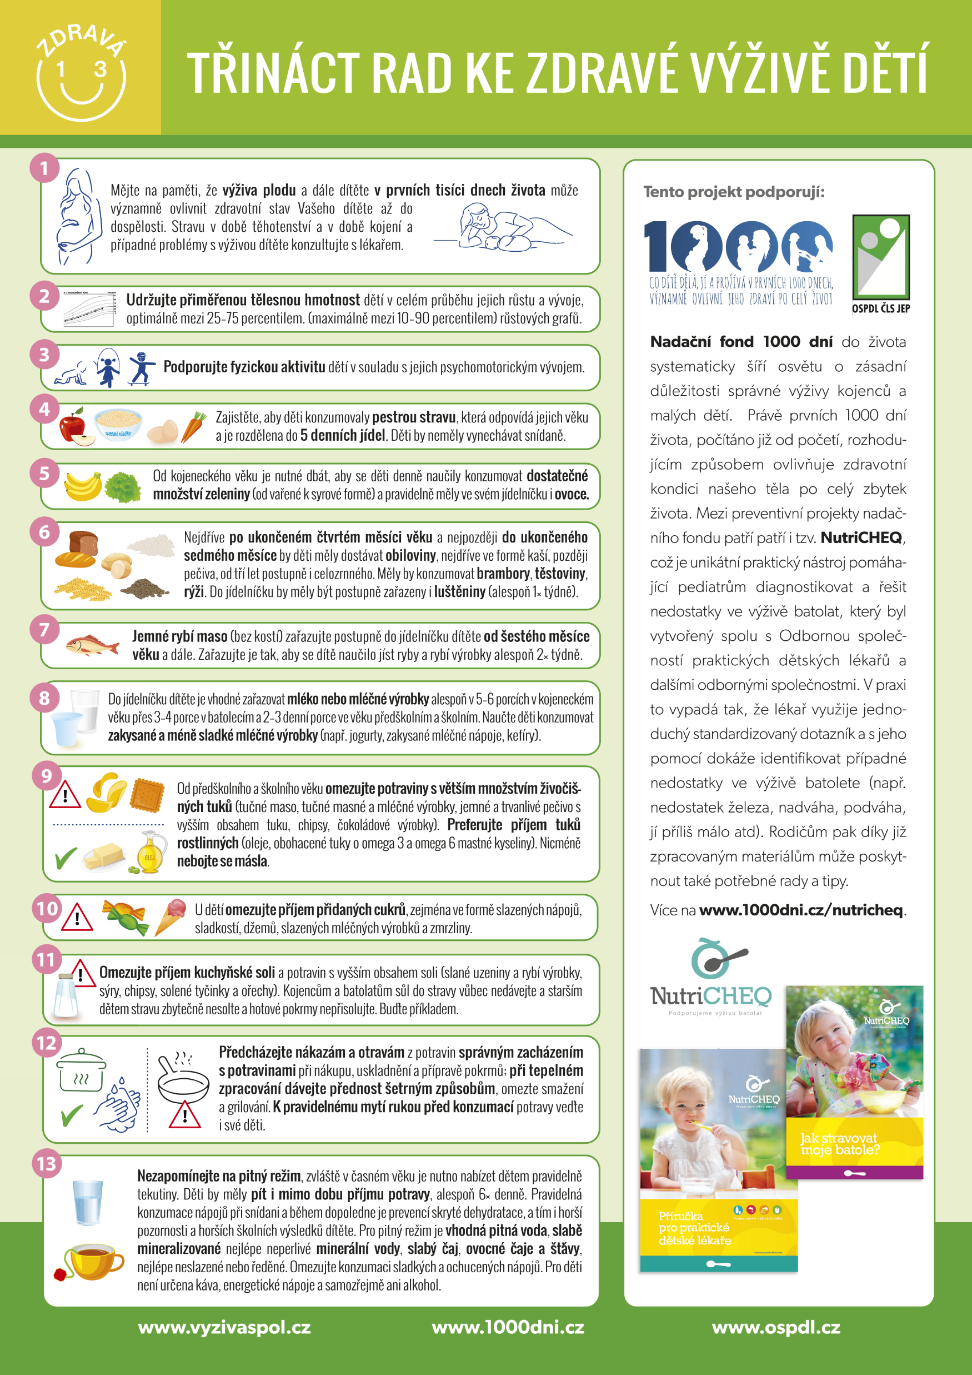
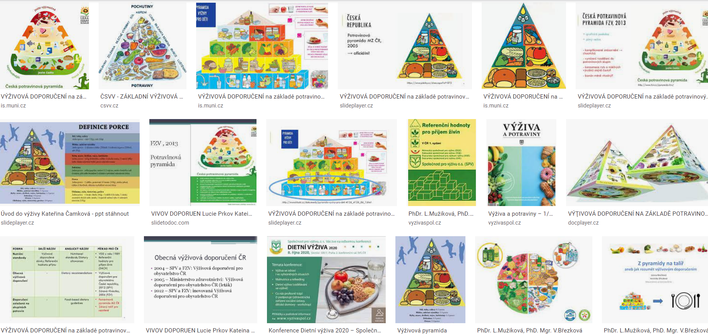

Slide 14
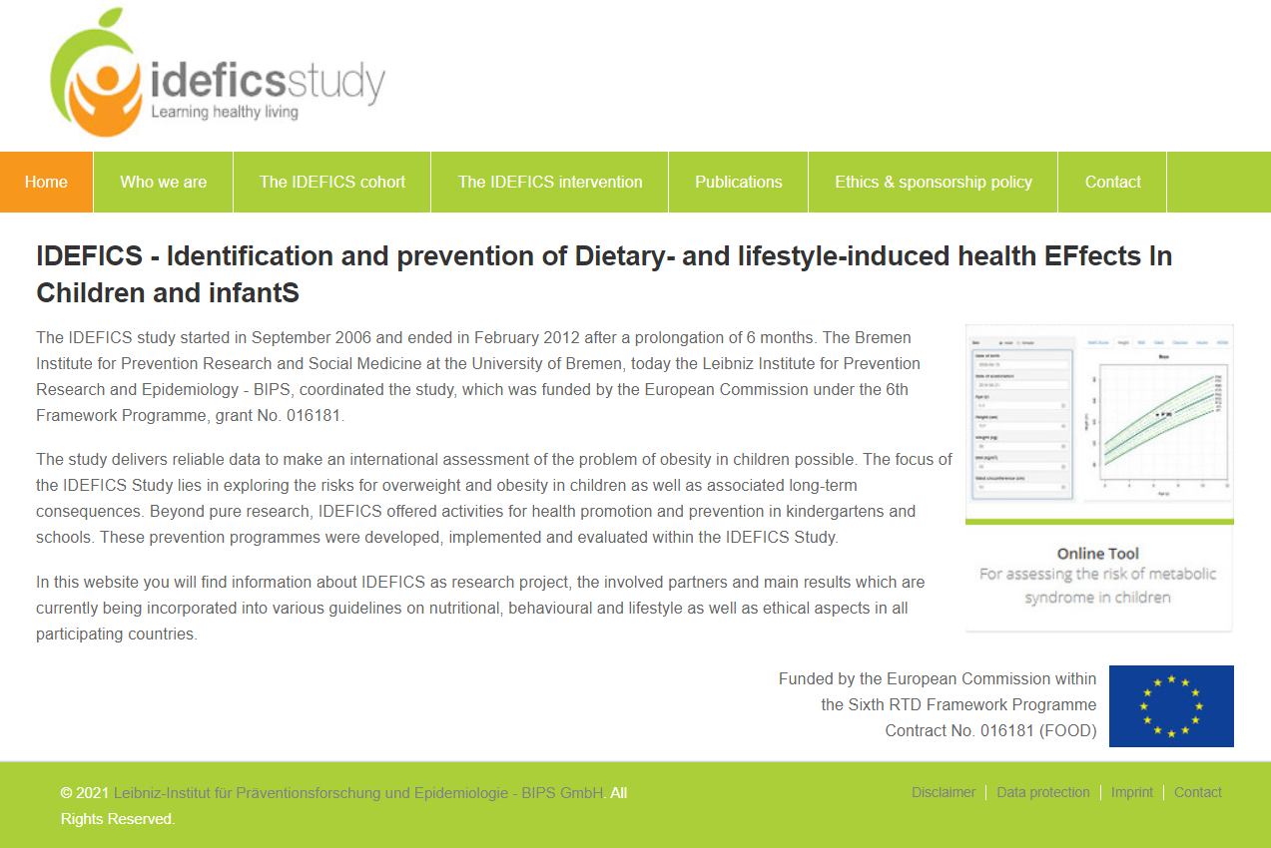

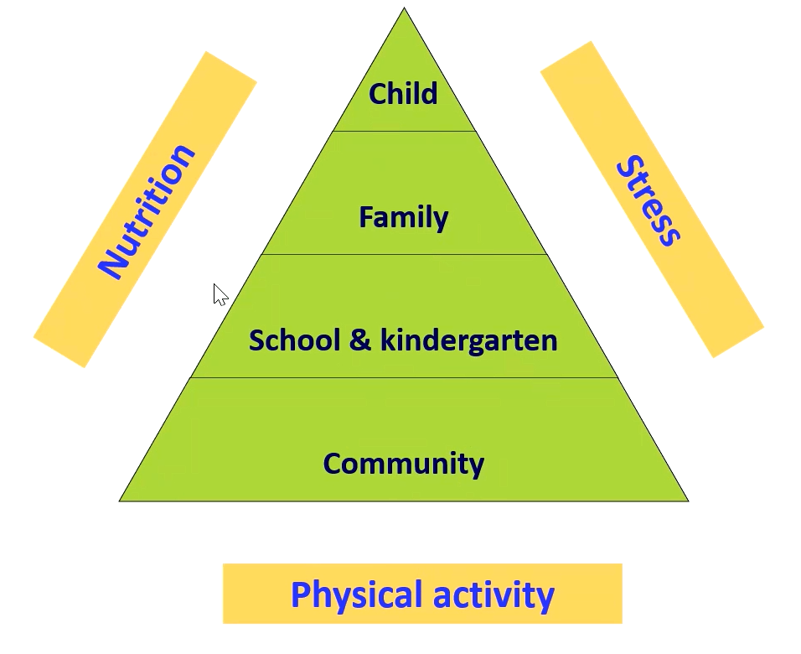
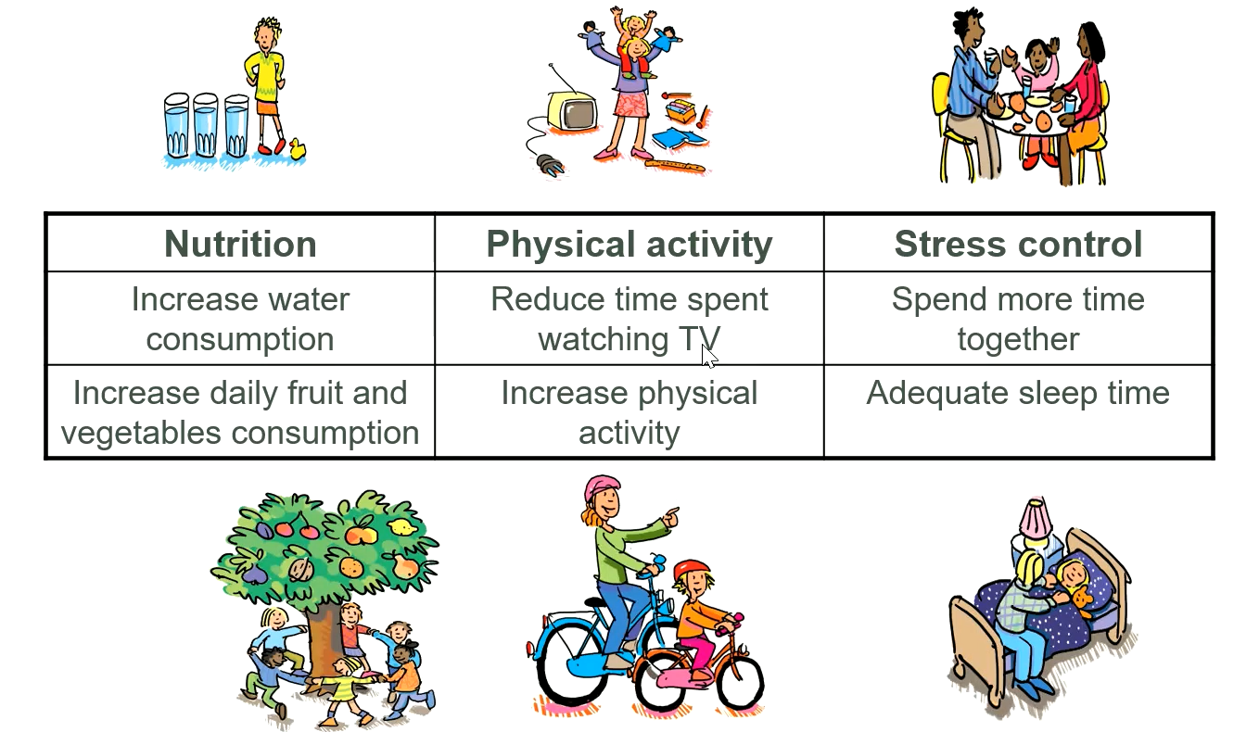
IDEFICS
IDEFICS - Identification and prevention of Dietary- and lifestyle-induced health EFfects In Children and infantS

Slide 16
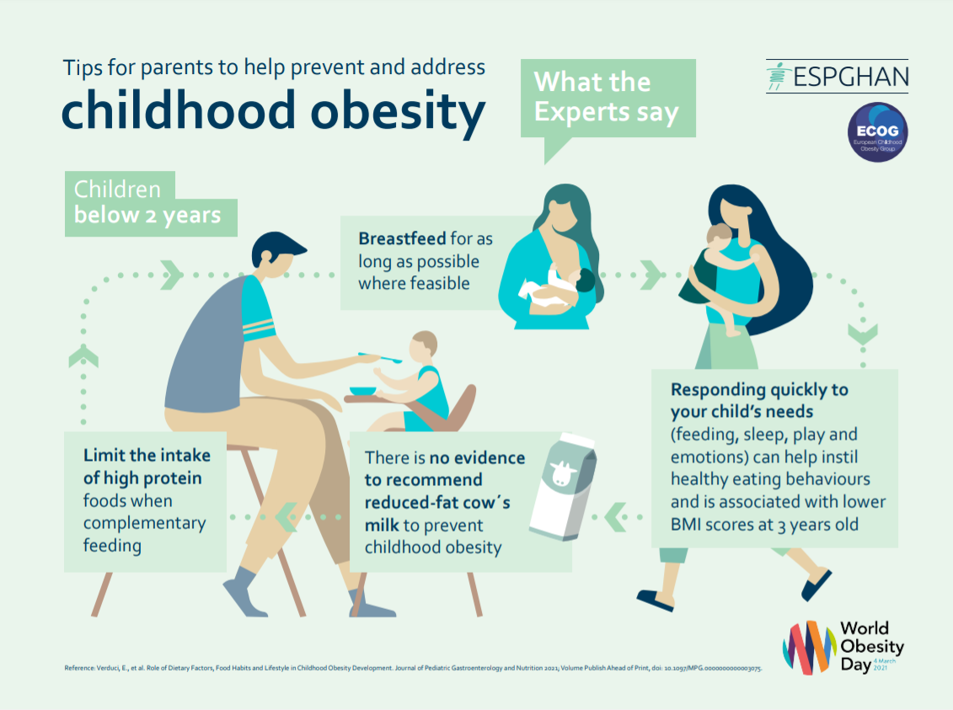

Slide 17
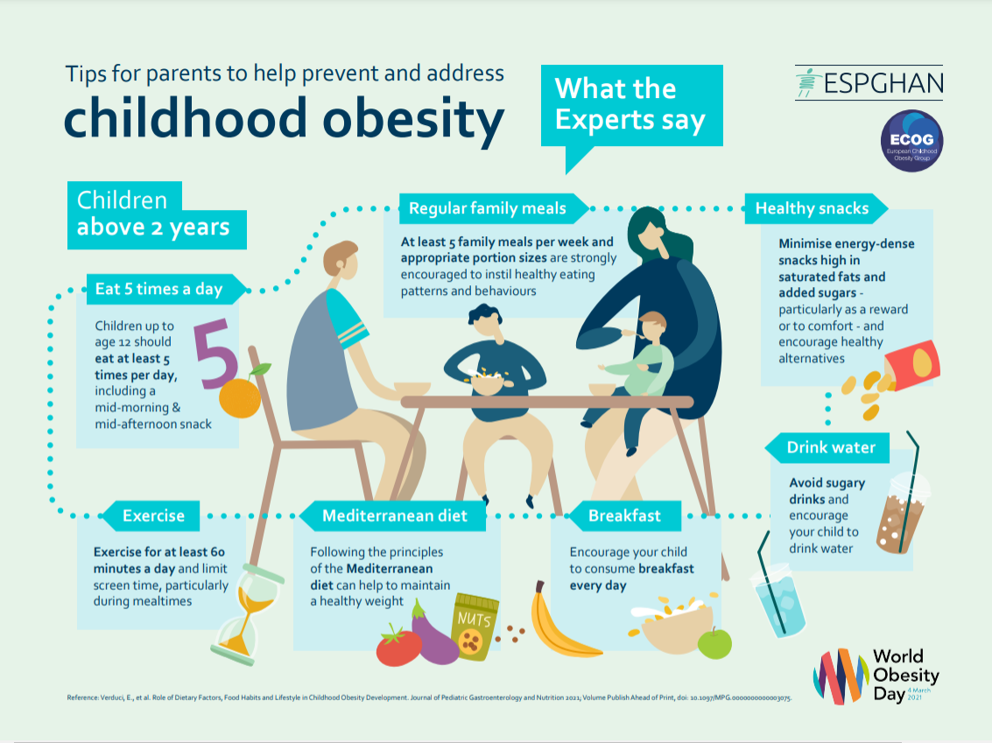

Slide 18
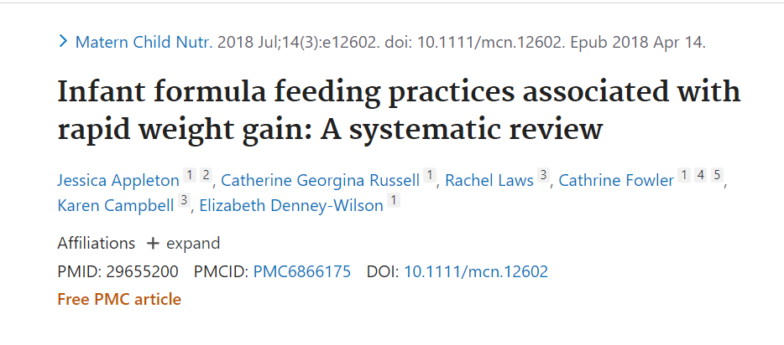
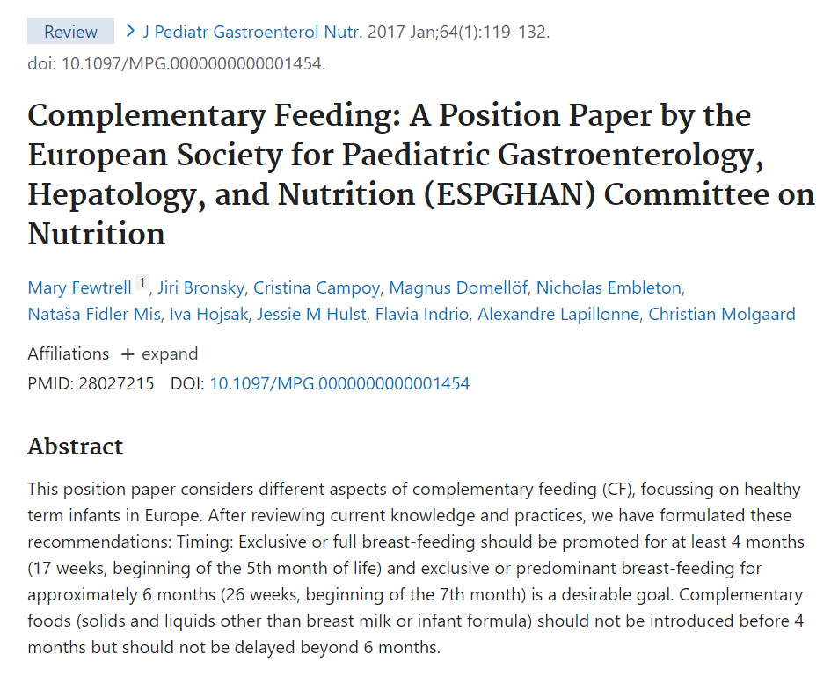
Fewtrell M, Bronsky J, Campoy C, Domellöf M, Embleton N, Fidler Mis N, Hojsak I, Hulst JM, Indrio F, Lapillonne A, Molgaard C. Complementary Feeding: A Position Paper by the European Society for Paediatric Gastroenterology, Hepatology, and Nutrition (ESPGHAN) Committee on Nutrition. J Pediatr Gastroenterol Nutr. 2017 Jan;64(1):119-132. doi: 10.1097/MPG.0000000000001454. PMID: 28027215.

Slide 19
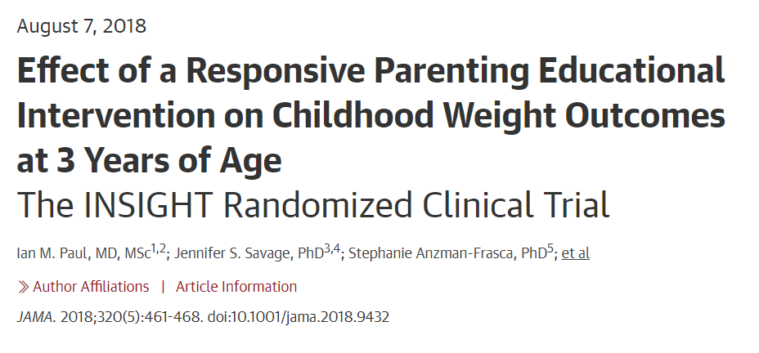
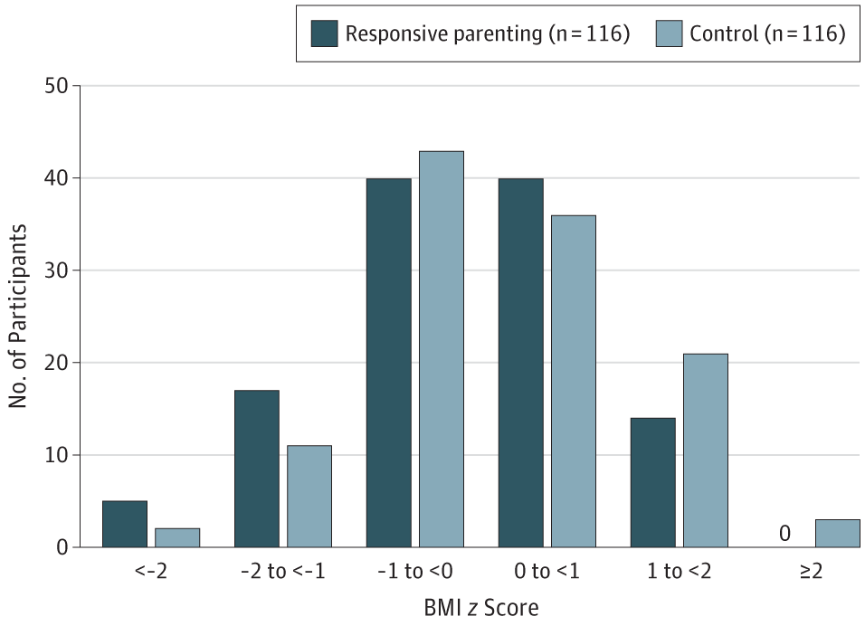
At 3 years, the responsive parenting group had a lower mean BMI z score than controls (−0.13 in the responsive parenting group vs 0.15 in the control group; absolute difference, −0.28 [95% CI, −0.53 to −0.01]; P = .04)
In the responsive parenting group, 13 (11.2%) were overweight at 3 years vs 23 children (19.8%) 3 children (2.6%) in the responsive parenting group were obese vs 9 children (7.8%) in the control
BMI indicates body mass index (calculated as weight in kilograms divided by height in meters squared).
ªMean BMI z scores: −0.13 for responsive parenting vs 0.15 for control; absolute difference, −0.28 (95% CI, −0.53 to −0.01); analysis of variance P = .04.
JAMA. 2018;320(5):461-468. doi:10.1001/jama.2018.9432

Slide 20
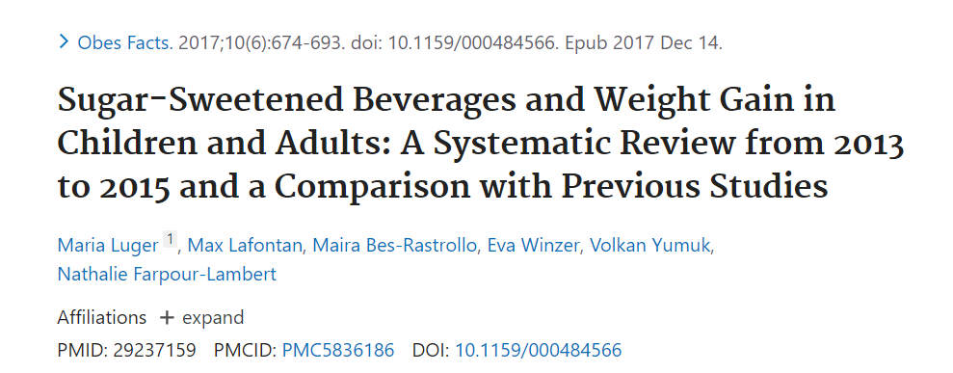

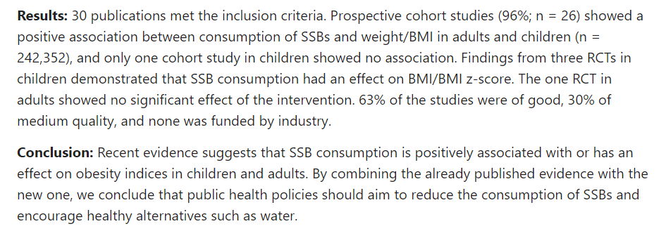

Slide 21
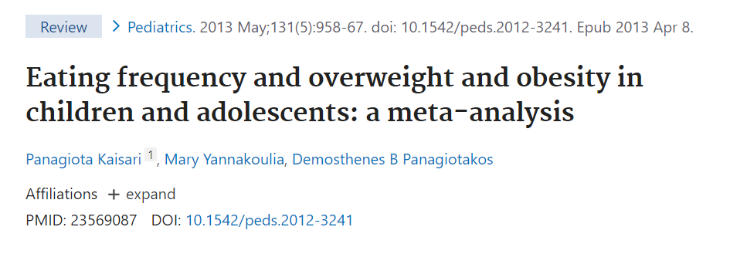
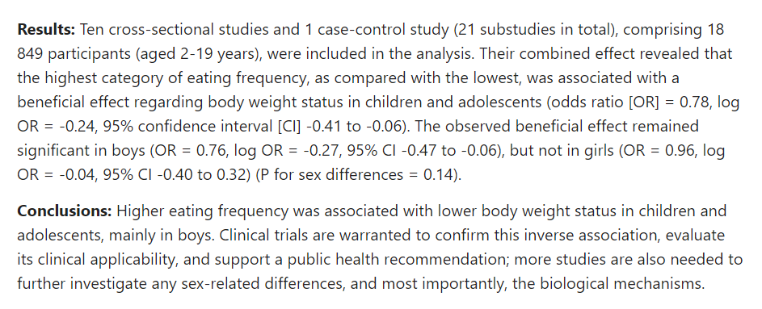
V l-,
V 5 studiích byla prokázaná asociace mezi 5 jídly za den a rozvojem obezity

Slide 22
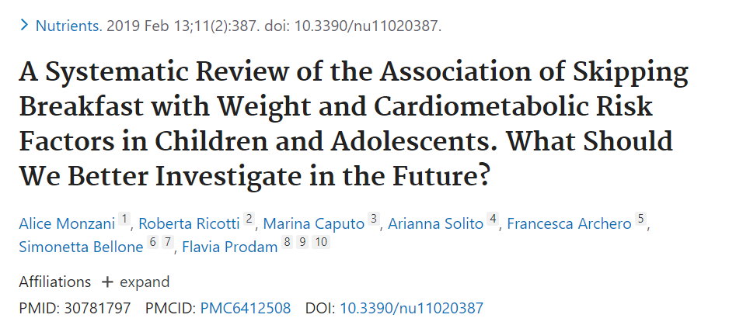
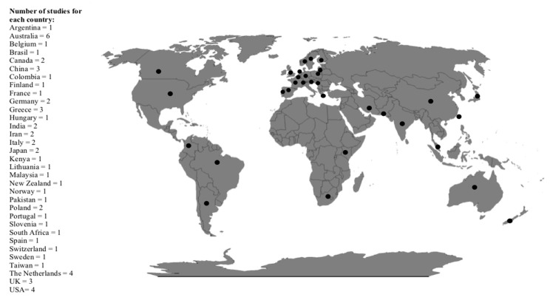
Overall, 286,804 children and adolescents living in 33 countries were included.
The prevalence of skipping breakfast ranged 10-30%, with an increasing trend in adolescents, mainly in girls.
Skipping breakfast was associated with OW/OB in the 94.7% of the subjects.
Skipping breakfast was associated with a worse lipid profile, blood pressure levels, insulin-resistance, and metabolic syndrome.
This review supports skipping breakfast as an easy marker of the risk of OW/OB and metabolic diseases, whether or not it is directly involved in causality.

Slide 23
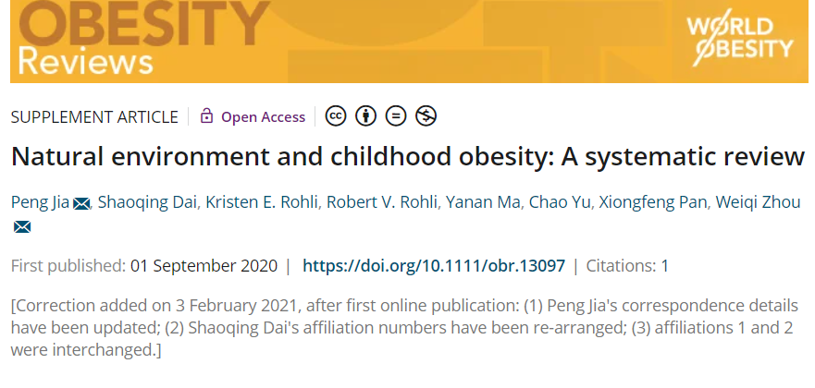
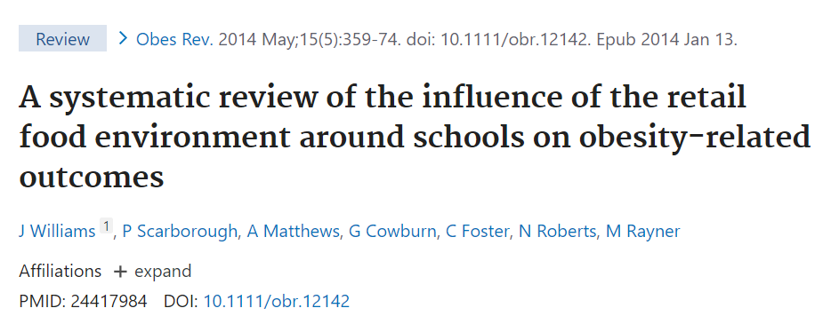

Slide 24
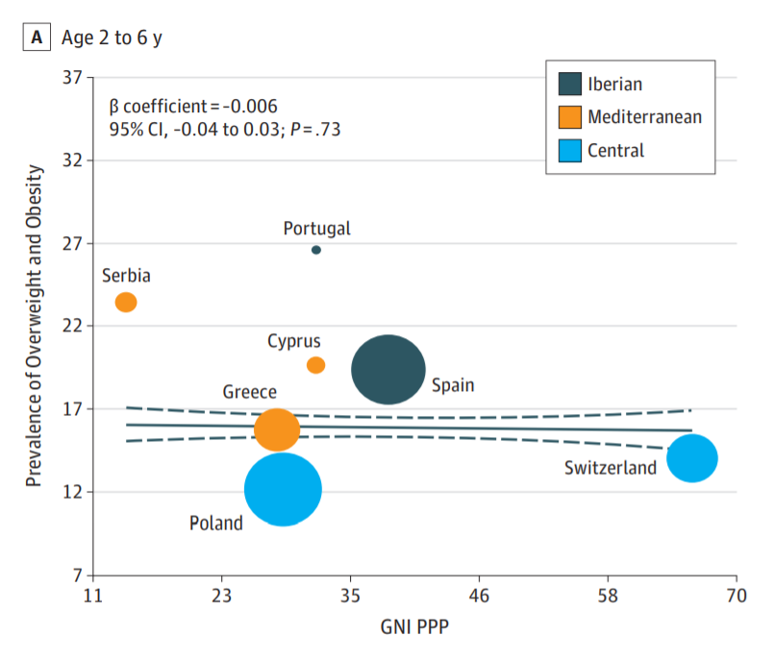
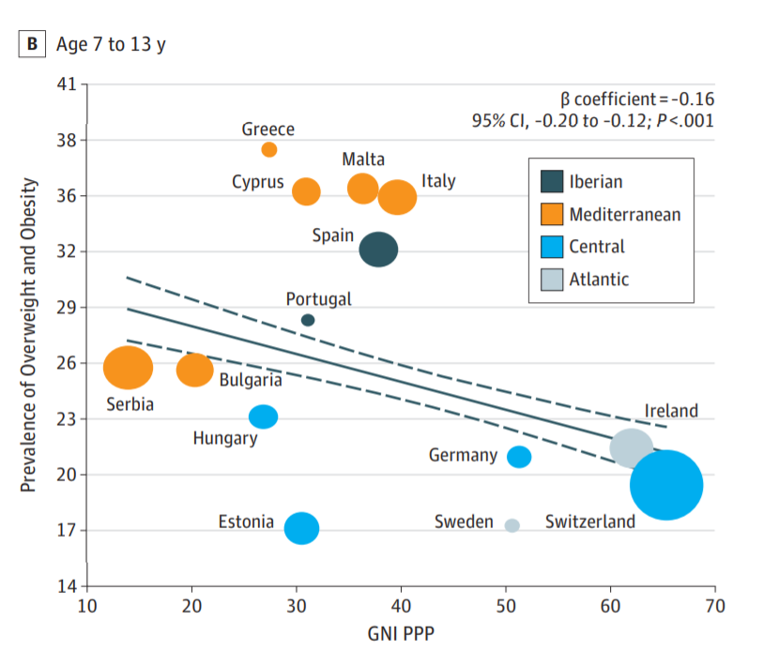
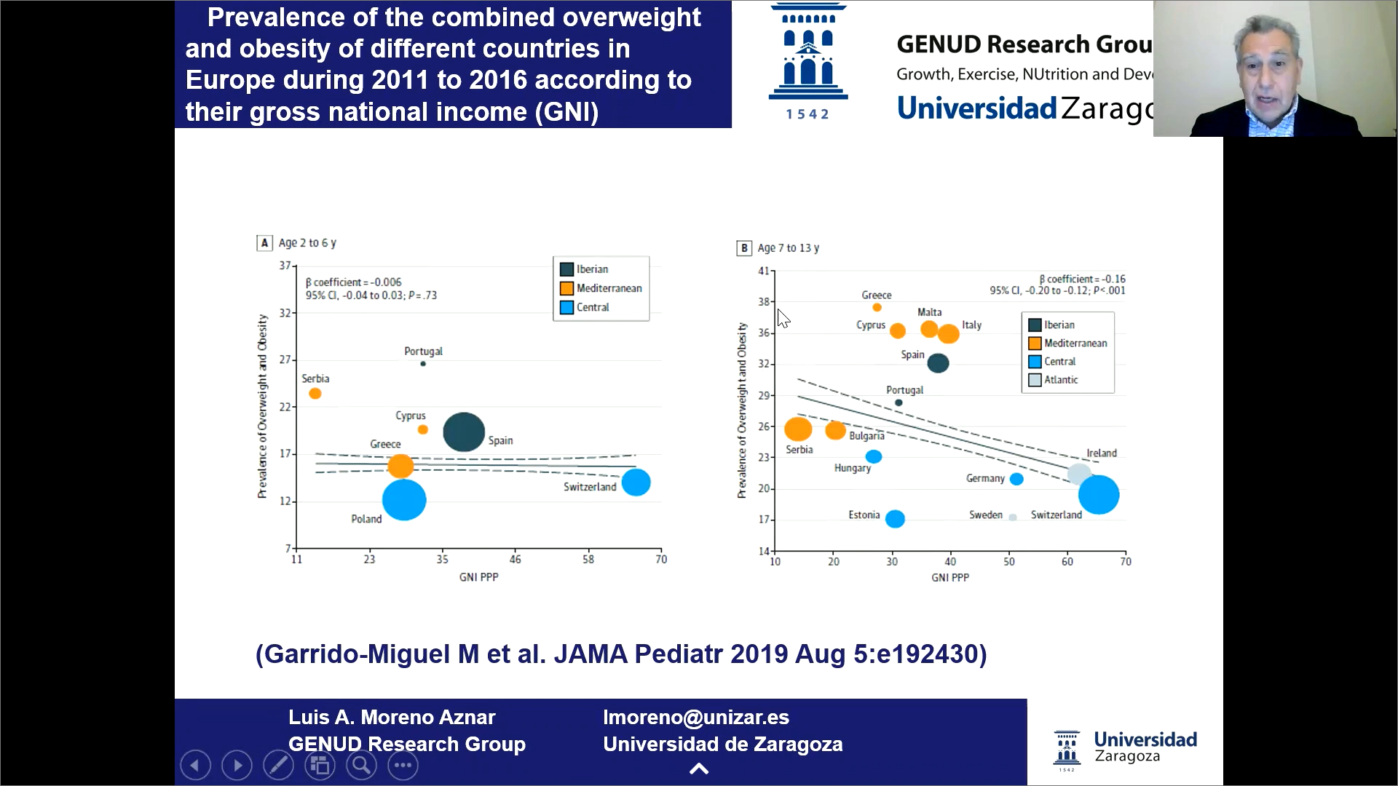
Výskyt obezity x ekonomická vyspělost

Slide 25
Co tedy s obézním dítětem?
?
Podpora zdravého životního stylu (edukace, monitorace pohybové aktivity )
Medikace (Metformin, Saxenda)
Bariatrie
Pro závažné formy obezity

Slide 26
Bariatrie u dětí
BMI 35 nebo vyšší s hlavními komorbiditami (diabetes mellitus typu 2, středně závažné nebo závažné spánkové apnoe, pseudotumor cerebri nebo závažná steatóza jater)
BMI 40 nebo vyšší s jinými méně závažnými komorbiditami (hypertenze, zvýšený cholesterol, mírné nebo středně závažné spánkové apnoe)
restrikční, při nichž se zmenší kapacita žaludku (např. bandáž žaludku, laparoskopická gastroplikace a tubulizace žaludku)
malabsorpční, které vyřadí určitou část zažívacího traktu z procesu trávení (např. biliopankreatická diverze)
kombinované, které využívají obou výše uvedených mechanismů jako je Roux-en-Y gastrický bypass

Slide 27
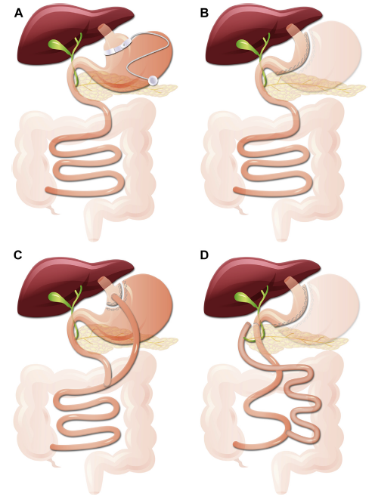
Bariatrie u dětí
Three types of bariatric surgery are being commonly performed in the paediatric/adolescent population^{1–3}
  Laparoscopic Roux-en-Y gastric bypass (RYGB)
  Laparoscopic adjustable gastric banding (LAGB)
  Sleeve gastrectomy (LSG)
1. Piche et al. Can J Cardio 2015;31:153–66;
2. ASMBS Bariatric Surgery Procedures 2014. Available here; 3. NHS England. Available here; 4. Hofmann. BMC Med Ethics 2013;14:18

Slide 28
Co tedy s obézním dítětem?
?
Podpora zdravého životního stylu (edukace, monitorace pohybové aktivity )
Medikace (Metformin, Saxenda)
Bariatrie
Pro ty, kdo potřebují podporu

Slide 29
Farmakoterapie obezity u dětí
Terapie farmaky by měla být vždy součástí změny životního stylu u obézních pacientů, kteří splňují parametry indexu tělesné hmotnosti (BMI) a výskyt některých komorbidit
Je to BMI ≥ 30 nebo u jedinců s BMI 27–30 pokud vykazují jedno nebo více kardiometabolických rizik, jako jsou diabetes mellitus 2. typu, dyslipidemie či hypertenze

Slide 30
Metformin
Metformin je určený pro léčbu dětí s obezitou a prokázanou inzulinorezistencí od 10 let
Jedná se o biguanid s antihyperglykemickými účinky, který snižuje bazální i postprandiální hladinu glukózy v krevní plasmě
Používá se primárně při léčbě diabetes mellitus 2. typu a inzulinorezistence
Užívání Metforminu ve spojení se zdravým životním stylem způsobuje pokles BMI i metabolických rizikových faktorů
Clarson C, et al.. Metformin in combination with structured lifestyle intervention improved body mass index in obese adolescents but did not improve insulin resistence. Endocrinology, 2009; vol. 36, s. 141-146.

Slide 31
Liraglutid
Liraglutid (Victosa, Saxenda) je analog lidského glukagonu podobného peptidu-1 (GLP-1) vyrobený rekombinantní DNA technologií
GLP-1 je přirozeně se vyskytující hormon, který se po jídle uvolňuje ze střev
Liraglutid stimuluje sekreci inzulinu a snižuje nepřiměřeně vysokou sekreci glukagonu v závislosti na koncentraci glukózy, zvyšuje pocit sytosti, kdy působí na centrální úrovni na receptory v mozku, kde snižuje chuť k jídlu
V nižších dávkách je liraglutid (Victoza) určený pro léčbu dospívajících a dětí ve věku od 10 let s nedostatečně kontrolovaným diabetem mellitem 2. typu jako doplněk k dietě a cvičení
Ve vyšších dávkách je v USA i Evropě liraglutid (Saxenda) schválen pro terapii obezity u dospívajících od 12 let, taktéž jako doplněk k dietě a cvičení

Slide 32
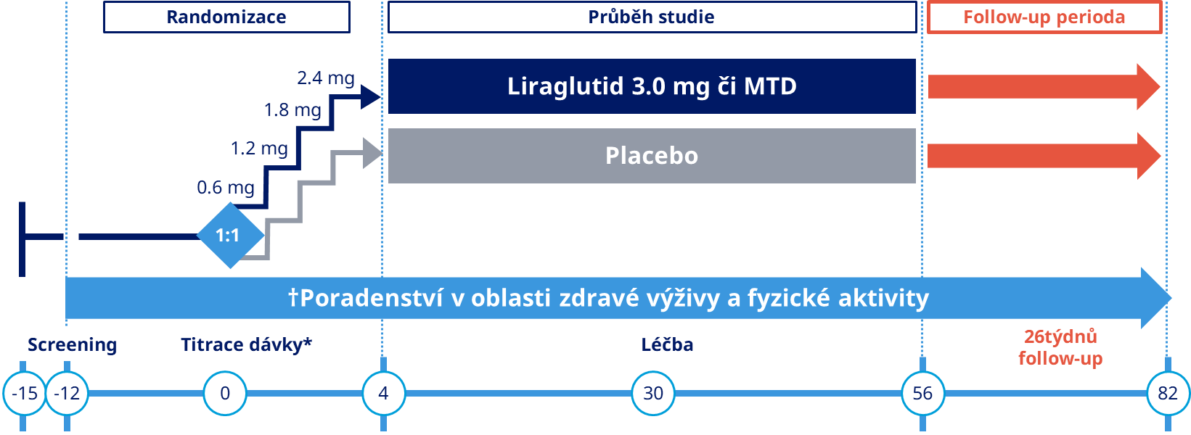
Design studie: SCALE TEENS
Randomizovaná, dvojitě zaslepená mezinárodní studie
251 pacientů
12-<18 let
BMI odpovídající ≥30 kg/m2 pro dospělé¹ a ≥95 percentilu pro věk a pohlaví*
<5 kg za ≥90 dní před screeningem
Nedostatečná odpověď na léčbu životním stylem
Základní informace
září 2016 až srpen 2019
Randomizovaná (1:1), dvojitě zaslepená studie
32 míst v 5 zemích
Doba trvání: 12 týdnů run-in 56 týdnů léčby 26 týdnů follow up
Cíl studie
Porovnat účinnost liraglutidu oproti placebu na snížení hmotnosti u dospívajících pacientů s obezitou (po 56 týdnech léčby).
Sledované parametry
Primární: změna BMI SDS za 56. týdnů léčby
Sekundární: procento pacientů, kteří dosáhli o ≥5% a ≥10% snížení BMI v 56. týdnu, změna BMI, změna tělesné hmotnosti (kg a %), metabolismu glukózy, změny systolického a diastolického krevního tlaku
MTD – maximální tolerovaná dávka
*Inclusion and randomisation were based on the criteria defined in Cole et al. (2000)¹ and World Health Organisation (2007)^{2 †}Including a 12-week run-in period; Dose escalation could be prolonged to 8 weeks. BMI, body mass index; SDS, standard deviation score
1. Cole et al. Br Med J (Clin Res Ed) 2000;320:1240–43; 2. World Health Organisation, 2007. Available at: https://www.who.int/growthref/who2007_bmi_for_age/en/
3. Kelly et al. N Engl J Med. 2020;382:2117-2128

Slide 33

Cíl studie
SCALE TEENS
Zhodnotit účinnost a bezpečnost liraglutidu v dávce 3,0 mg či MTD na pokles tělesné hmotnosti u obézních adolescentů
(jako doplňkové léčby ke zdravé výživě a zvýšené fyzické aktivitě).
. Kelly et al. N Engl J Med. 2020;382:2117-2128
MTD – maximální tolerovaná dávka

Slide 34
Design studie: SCALE TEENS
Randomizovaná, dvojitě zaslepená mezinárodní studie
Randomizace
Průběh studie
Follow-up perioda
2.4 mg
Liraglutid 3.0 mg či MTD
1.8 mg
1.2 mg
Placebo
0.6 mg
1:1
†Poradenství v oblasti zdravé výživy a fyzické aktivity
Screening
Titrace dávky*
Léčba
26týdnů
follow-up
-15
-12
0
4
30
56
82

Slide 35
Titrace dávky
SCALE TEENS
Postupné navyšování dávky (po 1 týdnu o 0,6 mg) až do 3,0 mg/den či max. tolerované dávky (MTD)
Titrace a tolerance dávky byla posuzována investigátorem
  Pokud dávka nebyla tolerována, mohla být snížena na předchozí nižší dávku
Zvyšování dávky nebylo povoleno, pokud byla zdokumentována hypoglykémie
  Hlášení SMPG <3,1 mmol/l (56 mg/dl) nebo <3,9 mmol/l (70 mg/dl) s příznaky hypoglykémie během týdne před kontrolní návštěvou nebo během titrační návštěvy
  Hlášení hypoglykémie během telefonických kontaktů
MTD, maximum tolerated dose; SMPG, self-reported plasma glucose
Kelly et al. N Engl J Med. 2020;382:2117-2128

Slide 36
Základní demografické údaje a charakteristiky (1/2)
SCALE TEENS
 | Liraglutide (N=125) | Placebo (N=126)
Ženy (%) | 71 (56.8) | 78 (61.9)
Věk (let) | 14.6 ±1.6 | 14.5 ±1.6
Tannerova stupnice (stupnice tělesného vývoje) (%)
2 | 6 (4.8) | 8 (6.3)
3 | 16 (12.8) | 13 (10.3)
4 | 38 (30.4) | 40 (31.7)
5 | 65 (52.0) | 65 (51.6)
Výška — m | 1.7 ±0.1 | 1.7 ±0.1
Tělesná hmotnost — kg | 99.3 ±19.7 | 102.2 ±21.6
BMI | 35.3―5.1 | 35.8―5.7
BMI SDS | 3.14 ±0.65 | 3.20 ±0.77
Obvod pasu — cm | 104.87 ±12.67 | 106.99 ±13.57
Plus–minus values are observed means ―SD. For variables that were not measured at baseline, data obtained at screening are shown.
BMI, body mass index; SD, standard deviation; SDS, standard deviation score.
Kelly et al. N Engl J Med. 2020;382:2117-2128

Slide 37
Základní demografické údaje a charakteristiky (2/2)
SCALE TEENS
 | Liraglutide (N=125) | Placebo (N=126)
HbA_{1c} — % | 5.3 ±0.4 | 5.3 ±0.4
FPG — mg/dL | 94.1 ±7.6 | 94.5 ±11.1
Dysglykémie — n (%) | 32 (25.6) | 33 (26.2)
Krevní tlak — mmHg
Systolický | 116 ±10 | 117 ±12
Diastolický | 72 ±8 | 73 ±8
Cholesterol— mg/dL
Total | 156.4 ±27.0 | 154.9 ±29.6
HDL | 43.8 ±10.0 | 43.8 ±10.3
LDL | 88.6 ±24.0 | 86.6 ±25.2
Triglyceridy — mg/dL | 121.0 ±59.4 | 124.5 ±62.5
Volné mastné kyseliny — mg/dL | 13.1 ±5.4 | 14.3 ±5.5
IWQOL-Kids celkové skóre | 84.5 ±12.4 | 82.4 ±14.5
Plus–minus values are observed means ―SD. For variables that were not measured at baseline, data obtained at screening are shown.
FPG, fasting plasma glucose; HbA1c, glycosylated haemoglobin; HDL, high-density lipoprotein; IWQOL, Impact on Weight on Quality of life; LDL, low-density lipoprotein; SD, standard deviation.
Kelly et al. N Engl J Med. 2020;382:2117-2128

Slide 38
Změna tělesné hmotnosti (kg)
SCALE TEENS: 0–56 týdnů
Průměrná výchozí hodnota
100.8 kg
Liraglutid 3,0 mg
Placebo
ETD [95% CI] týden 56
–4.50 kg (–7.17, –1.84)
+2.1 kg
Změna tělesné hmotnosti (kg)
-2.7 kg
Týdnů
Liraglutid
125
124
123
122
119
120
118
119
114
111
110
111
107
113
Placebo
126
126
125
124
123
119
116
116
110
105
105
104
101
105
Full analysis set. Graph is observed mean data ± SEM. Statistical analysis is ANCOVA with J2R-MI. n, number of participants included in the analysis.
ANCOVA, analysis of covariance; CI, confidence interval; ETD, estimated treatment difference; J2R-MI, jump-to-reference missing data imputation;
kg, kilogram; SEM, standard error of the mean
Kelly et al. N Engl J Med. 2020;382:2117-2128

Slide 39
Změna tělesné hmotnosti (kg)
SCALE TEENS: 0–82 týdnů
Průměrná výchozí hodnota
100.8 kg
Liraglutid 3,0 mg
Placebo
+4.4 kg
+1.7 kg
Změna tělesné hmotnosti (kg)
Týdnů
Liraglutid
125
124
123
122
119
120
118
119
114
111
110
111
107
113
106
106
104
112
Placebo
126
126
125
124
123
119
116
116
110
105
105
104
101
105
98
97
97
102
Full analysis set. Graph is observed mean data ± SEM. n, number of participants included in the analysis.
kg, kilogram; SEM, standard error of the mean
Kelly et al. N Engl J Med. 2020;382:2117-2128

Slide 40
Snížení BMI o ≥5 % a ≥10 %
SCALE TEENS: 0-56 týdnů
Liraglutid 3,0 mg
Placebo
OR [95% CI]:
3.31 [1.78; 6.16]
OR [95% CI]:
4.00 [1.81; 8.83]
Pacientů (%)
≥5% snížení těl. hmotnosti
≥10% snížení těl. hmotnosti
BMI, body mass index; CI, confidence interval; OR, odds ratio
Kelly et al. N Engl J Med. 2020;382:2117-2128

Slide 41
Změna v kvalitě života (IWQOL-Kids)
SCALE TEENS: V 56 týdnu
Liraglutid 3,0 mg
Placebo
ETD [95% CI]:
2.94
[–1.12; 6.99]
p=0.1554
ETD [95% CI]:
2.11
[–2.80; 7.02]
p=0.4003
ETD [95% CI]:
–0.84
[–2.88; 1.20]
p=0.4213
ETD [95% CI]:
1.01
[–1.99; 4.02]
p=0.5088
ETD [95% CI]:
1.31
[–1.57; 4.20]
p=0.3712
Průměrná změna (skóre)
Skóre:
Fyzický komfort
Úcta k tělu
Rodinné vztahy
Společenský život
Total
Baseline (skóre):
85.2
70.3
96.1
88.8
83.5
Full analysis set. Graphs are estimated mean data. Statistical analysis is ANCOVA with J2R-MI.
ANCOVA, analysis of covariance; CI, confidence interval; ETD, estimated treatment difference; J2R-MI, jump-to-reference missing data imputation;
IWQOL, Impact of Weight on Quality of Life
Kelly et al. N Engl J Med. 2020;382:2117-2128

Slide 42
Nežádoucí účinky během léčby
SCALE TEENS: 0-56 týdnů
Liraglutid 3,0 mg
Placebo
Pacientů* (%)
Safety analysis set (n=125 for liraglutide and n=126 for placebo). Data are from participants on-treatment (including events occurring ≤14 days after the last day on trial product).
*Participants experiencing at least one event; †Leading to discontinuation of trial product.
AE, adverse event.
Kelly et al. N Engl J Med. 2020;382:2117-2128

Slide 43
Nejčastější NÚ (≥5% pacientů)
SCALE TEENS: 0-56 týdnů
Liraglutid 3,0 mg
Placebo
Pacienti s ≥1 epizodou (%)
Safety analysis set. Data are from participants on-treatment (including events occurring up to 14 days after the last day on trial product)
Adverse events with preferred terms reported for ≥5% of participants in any arm.
AE, adverse event; RTI, respiratory tract infection.
Kelly et al. N Engl J Med. 2020;382:2117-2128

Slide 44
Výskyt gastrointestinálních nežádoucích účinků
SCALE TEENS: 0-56 týdnů
Liraglutid 3,0 mg
Placebo
Podíl pacientů v (%)
Týdnů
Safety analysis set. Participant are counted once in the week of first onset of any gastrointestinal event(s); AEs, adverse events
Kelly et al. N Engl J Med. 2020;382:2117-2128

Slide 45
Závažné nežádoucích účinky
SCALE TEENS: 0–82 týdnů
Liraglutid 3,0 mg (N=125)
Placebo (N=126)
0–56 týden
(na léčbě)
Dokonaná sebevražda
Apendicitida
Pneumonie
Myozitida
Akutní cholecystitida (1), Cholelitiáza (1)
Hemoragická cysta na vaječníku
Krvácení po operaci
Tromboflebitida
56–82 týden
(follow-up)
Pokus o sebevraždu
Pokus o sebevraždu (1), úmyslné předávkování (1)
Zlomenina kotníku
Obezita
Safety analysis set
Kelly et al. N Engl J Med. 2020;382:2117-2128

Slide 46
Shrnutí - neuropsychiatrická bezpečnost
SCALE TEENS
NÚ související s psychiatrickými poruchami byly hlášeny u 10,4 % pacientů léčených liraglutidem a u 14,3 % ve skupině léčených placebem.
Výsledky dotazníku duševního zdraví neprokázaly žádný klinicky relevantní rozdíly mezi léčebnými skupinami.
Pacient, který dokonal sebevraždu, měl v anamnéze ADHD.
Dva pacienti, kteří se pokusili o sebevraždu během 26týdenního sledování, měli diagnózu deprese.
Dle investigátorů tyto tři příhody nesouvisely s léčbou.
ADHD, attention deficit–hyperactivity disorder.
Kelly et al. N Engl J Med. 2020;382:2117-2128

Slide 47
Závěry
SCALE TEENS
Léčba liraglutidem v dávce 3,0 mg v kombinaci se změnou životního stylu vedla u dospívajících pacientů k významně většímu snížení BMI SDS oproti placebu (po 56 týdnech).
Výraznější snížení BMI a tělesné hmotnosti bylo pozorováno u liraglutidu oproti placebo
Nebyla zjištěna žádná nová bezpečnostní rizika
Vyšší frekvence gastrointestinálních nežádoucích účinků pozorovaných u liraglutidu naznačuje, že tato léčba nemusí být vhodná pro všechny pacienty
SDS - skóre směrodatné odchylky
AE, adverse event; BMI, body mass index; MTD, maximum tolerated dose; SDS, standard deviation score
Kelly et al. N Engl J Med. 2020;382:2117-2128

Slide 48
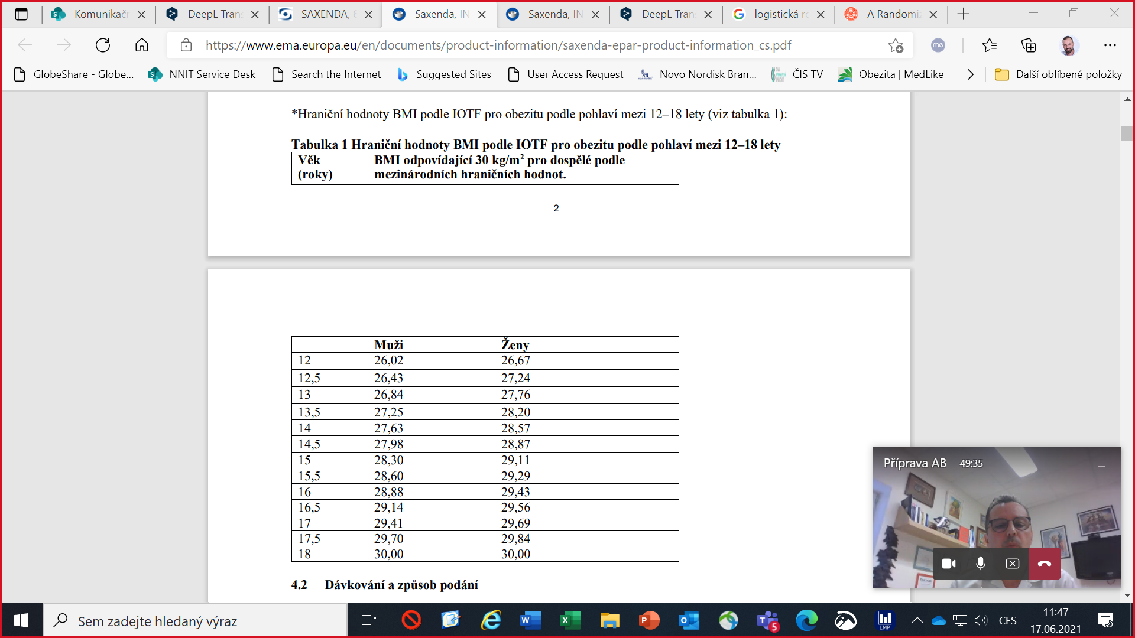

Indikace přípravku Saxenda® u dospívajících
EMA²
Přípravek Saxenda lze použít jako doplňkovou léčbu ke zdravé výživě a zvýšené fyzické aktivitě k úpravě tělesné hmotnosti u dospívajících pacientů ve věku od 12 let s:
obezitou (BMI odpovídající ≥30 kg/m² u dospělých podle mezinárodních hraničních hodnot)* a
tělesnou hmotností nad 60 kg.
Pokud u pacientů při dávce 3,0 mg/den nebo při maximální tolerované dávce nedojde po 12 týdnech k poklesu alespoň 4 % jejich BMI nebo BMI z-skóre, léčba přípravkem Saxenda má být ukončena a přehodnocena.
BMI, body mass index; FDA, Food and Drug Administration; EMA, European Medicines Agency
1. FDA Saxenda (liraglutide 3.0 mg) US prescribing information 2020, available at link; accessed March 2021; 2. Summary of product characteristics, Saxenda® for EMA 2021
Please find the ‘Liraglutide 3.0 mg (Saxenda®) EU SmPC update on Adolescents with obesity indication Q&A’ document here

Slide 49
Realizovaný/plánovaný výzkum u dětí a dospívajících
Trial | Short description | Subjects’ age | Status
NN8022-3967 | Tolerability, safety, pharmacokinetics and pharmacodynamics in adolescents | 12–<18 years | Published¹
NN8022-4181 | Tolerability, safety, pharmacokinetics and pharmacodynamics in children | 7–<12 years | Published²
NN8022-4180 | Efficacy/safety of liraglutide in adolescent subjects with obesity | 12–17 years | Published³
NN8022-4179 | Efficacy and safety of liraglutide in children and adolescents with Prader Willi Syndrome | 6–<18 years | Completed
NN8022-4392 | Efficacy/safety of liraglutide in children with obesity | 6–11 years | Planned
EMA, European Medicines Agency; FDA, U.S. Food and Drug Administration. NN8022-4179 is not an FDA mandate.
1. Danne et al. J Pediatr. 2017;181:146–153. 2. Mastrandrea et al. Pediatr Obes. 2019;14:e12495; 3. Kelly et al. N Engl J Med. 2020;382:2117-2128

Slide 50
Závěr
Terapie (dětské) obezity je velmi složitá a časově velmi náročná
Je nutné vytvářet multidisciplinární týmy (pediatr, obezitolog, nutriční specialista, rehabilitační specialista, endokrinolog, psycholog …)
Edukace celé rodiny je nezbytnou součástí terapie (i prevence)
Kdo za to může?
Obezita je nemoc a jako taková vyžaduje terapii (trvalou?)

